Slide 1

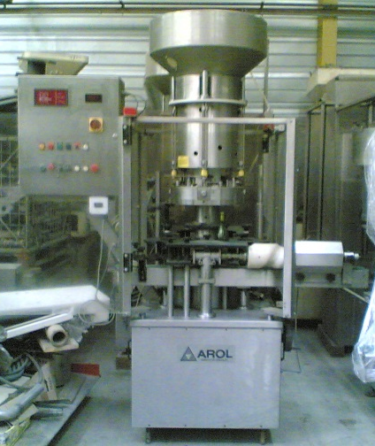
JCP TECHNLOGIE
215 chemin du moulin de Noirefontaine
ZA se Saint Amouze
01250 MONTAGNAT
Tel : 04 74 45 08 72 - 06 80 75 64 35
Email : jcptechnologie@orange.fr
Site : jcp-technologie.fr
FICHE PRODUIT | N° 54
TARIF PRODUIT EN € HT au départ usine
en l’état | 8 000 €
révisé et garanti 6 mois | 11 500 €
rénové et garanti 1 an | 16 500 €
TECHNOLOGIE DU CONDITIONNEMENT
ETUDE
VENTE
REALISATION MATERIEL D’EMBOUTEILLAGE
TRANSFERT INDUSTRIEL
DESCRIPTION | BOUCHEUSE ROTATIVE LIEGE 4 TETES AROL type SATURNO / R
MARQUE | AROL | TYPE | SATURNO R
SENS | GAUCHE / DROITE | CADENCE | 6000 B/H maxi pour des bouteilles neuves sinon 5000 B/H
ETAT DE LA MACHINE | Boucheuse automatique à 4 têtes pour le bouchage liège à ras du goulot Equipée de 4 compresseurs à 4 mâchoires en acier inox NEUF assurant une compression régulière du bouchon sans aucun pincement. Les compresseurs son facilement démontable par un système à tiroir. cette cuve contient 5500 bouchons Equipée d’un tableau électrique neuf regroupant toutes les commandes et les sécurité de la machine Bouchons diam 22 à 26 De hauteur 35 à 50 mm sur demande longueur 55. Peut boucher des bouteilles de diam 60 à 120 mm et de hauteur 200 à 370 mm Équipée du carter de sécurité du personnel CRAM neuf Passage pour bouteille verre cylindrique avec bague CETI 75 cl

